Slide 1








Đạo đức
Bài 9 : Cảm xúc của em
(Tiết 1)

Slide 2

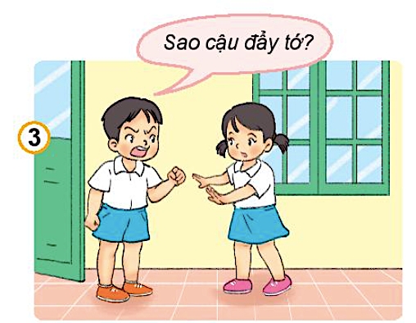
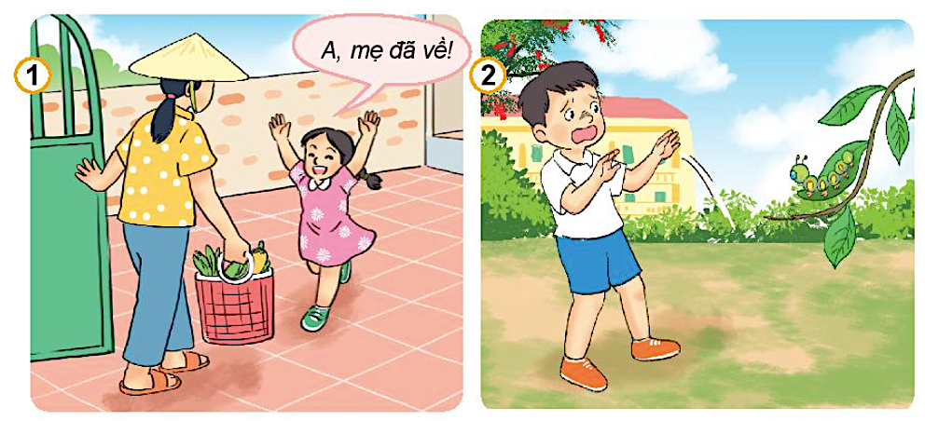
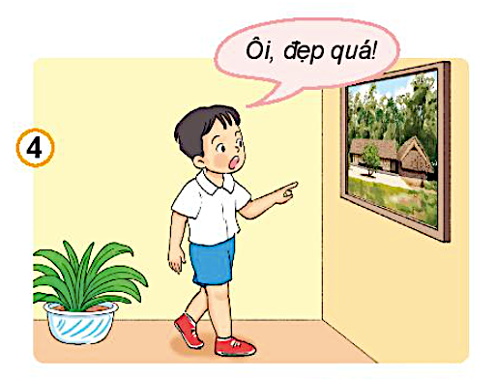
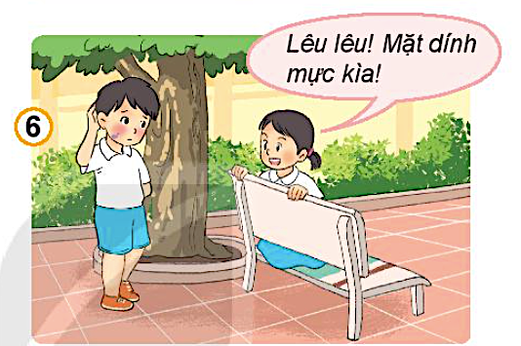
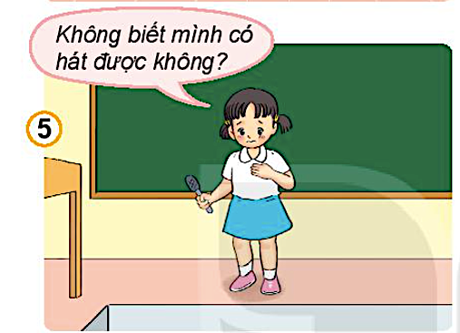
1
1. Các bạn trong tranh thể hiện cảm xúc gì? Đó là cảm xúc tích cực hay tiêu cực?
KHÁM PHÁ

Slide 3
1
1. Các bạn trong tranh thể hiện cảm xúc gì? Đó là cảm xúc tích cực hay tiêu cực?
KHÁM PHÁ
Vui mừng

Slide 4
1
1. Các bạn trong tranh thể hiện cảm xúc gì? Đó là cảm xúc tích cực hay tiêu cực?
KHÁM PHÁ
Sợ hãi

Slide 5
1
KHÁM PHÁ
1. Các bạn trong tranh thể hiện cảm xúc gì? Đó là cảm xúc tích cực hay tiêu cực?
Tức giận

Slide 6
1. Các bạn trong tranh thể hiện cảm xúc gì? Đó là cảm xúc tích cực hay tiêu cực?
1
KHÁM PHÁ
Ngạc nhiên

Slide 7
1
1. Các bạn trong tranh thể hiện cảm xúc gì? Đó là cảm xúc tích cực hay tiêu cực?
KHÁM PHÁ
Lo lắng

Slide 8
1
1. Các bạn trong tranh thể hiện cảm xúc gì? Đó là cảm xúc tích cực hay tiêu cực?
KHÁM PHÁ
Xấu hổ

Slide 9
1
1. Các bạn trong tranh thể hiện cảm xúc gì? Đó là cảm xúc tích cực hay tiêu cực?
KHÁM PHÁ
Vui mừng
Sợ hãi
Tức giận
Ngạc nhiên
Lo lắng
Xấu hổ

Slide 10
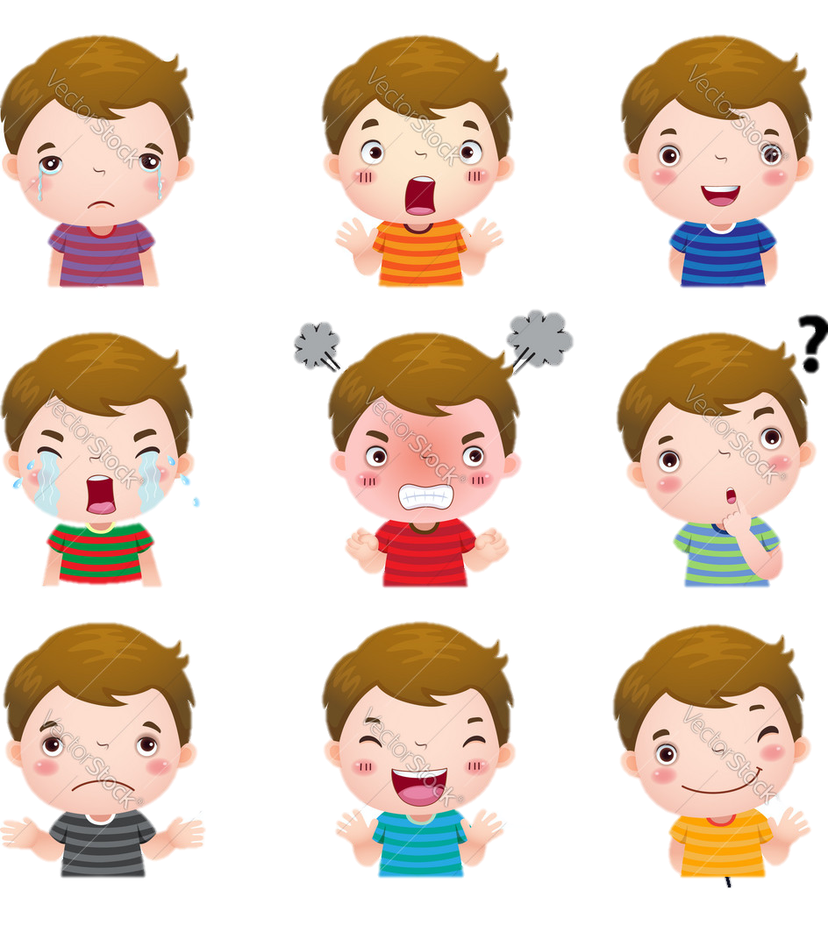
1
Nêu thêm những cảm xúc khác mà em biết.
KHÁM PHÁ
→ Mỗi người đề có những cảm xúc khác nhau, và chia thành hai loại là cảm xúc tích cực và cảm xúc tiêu cực.
Tích cực: Yêu, vui sướng, hài lòng, thích thú, hạnh phúc,…
Tiêu cực: Sợ hãi, tức giận, buồn, cô đơn,…

Slide 11



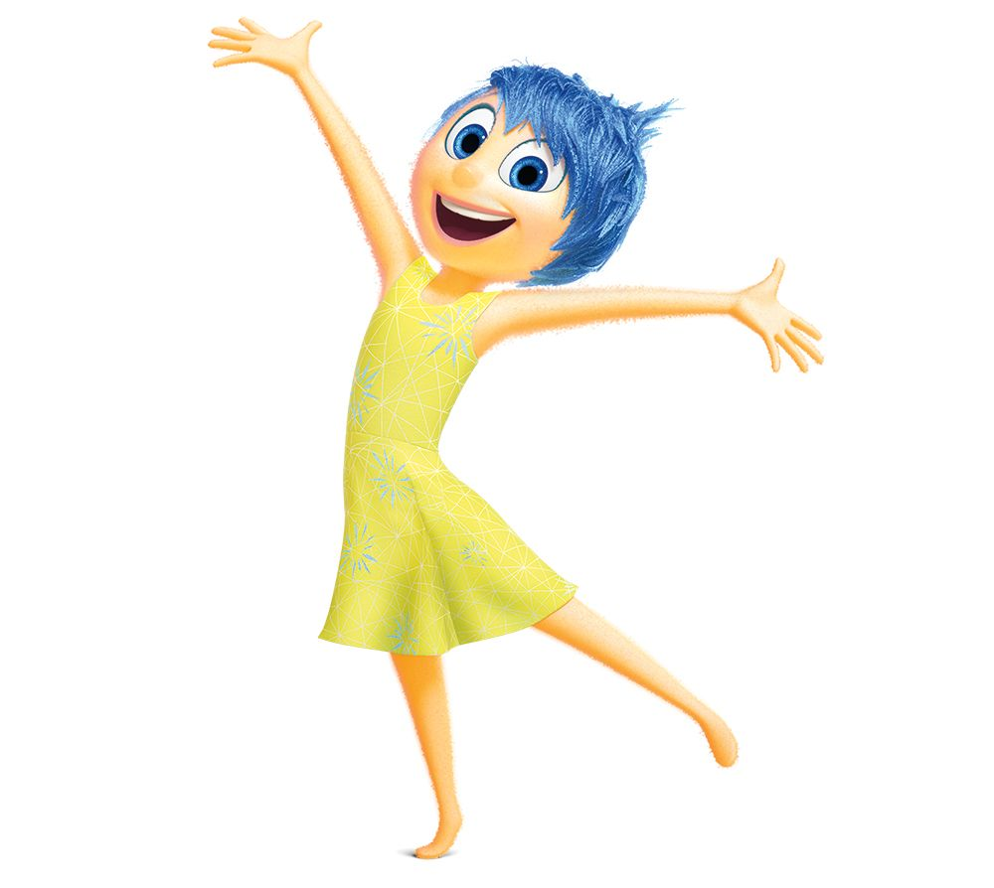
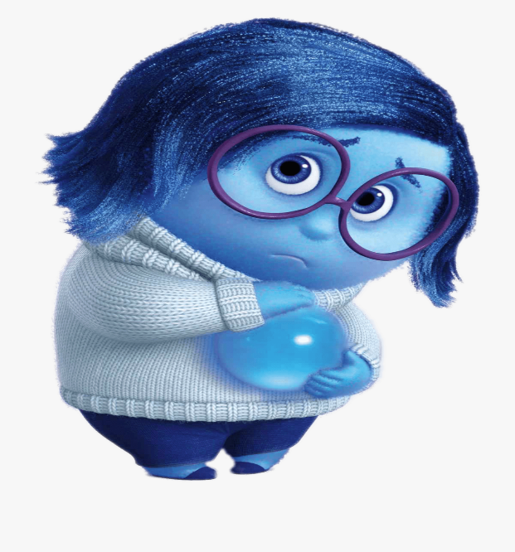
KHÁM PHÁ
2
Điều gì xảy ra khi:
1
Em nói hoặc làm
việc gì đó khi tức giận.
2
Em luôn tươi cười, vui vẻ.
2
3
Em luôn buồn rầu, chán nản.

Slide 12
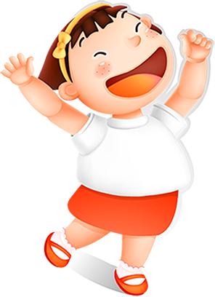
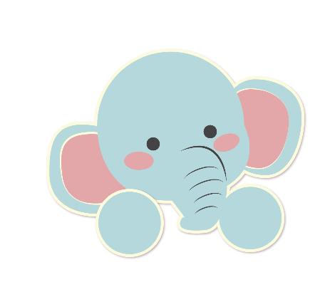
GHI NHỚ
Cảm xúc tích cực và tiêu cực ảnh hưởng đến suy nghĩ và hành động của mỗi người.
Ta cần học cách tăng cường cảm xúc tích cực, kiềm chế cảm xúc tiêu cực.

Slide 13



Chào các con！

